Slide 1
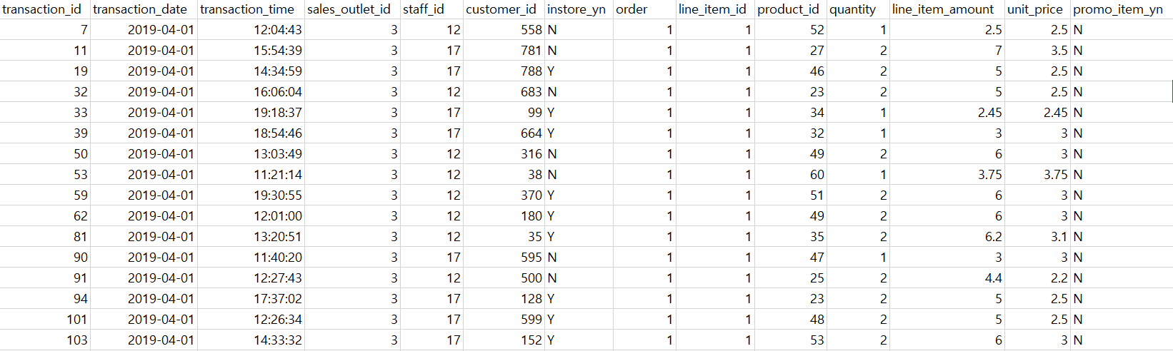
Coffee shop sample data
IBM Cognos Analytic sample data sets.
거래 ID, 거래일자, 거래시간, 매장 ID, 직원 ID, 고객 ID, 매장내, 주문, 아이템 ID, 상품 ID, 숫자, 각 수량, 단가, 프로모션 여부

Slide 2
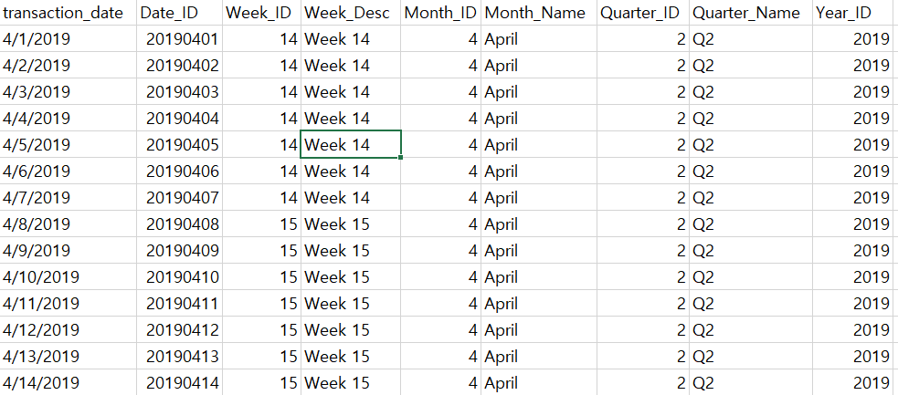
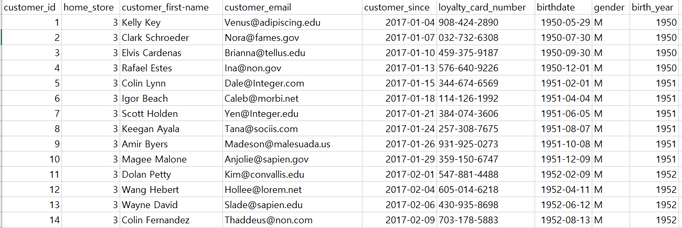
Dates - 거래일자
Customer - 고객 ID, 매장명, 고객 성, 고객 이메일, 고객 생성일자, 충성고객 번호, 생일, 성별, 출생연도

Slide 3
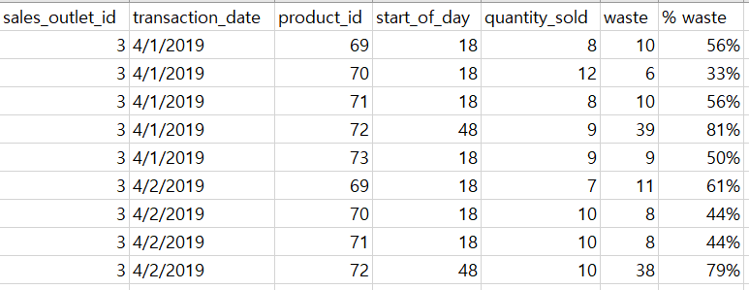
Generation - 세대
연도별 | 세대명
1946 ~ 1964 | Baby Boomers
1965 ~ 1979 | Gen X
1980 ~ 1989 | Older Millennials
1990 ~ 1994 | Younger Millennials
1995 ~ 2015 | Gen Z
Pastry Inventory – 빵류 재고 – 판매 매장명 ID, 거래 일자, 생산 ID, 출발일자, 판매숫자, 버리는 빵 종류

Slide 4
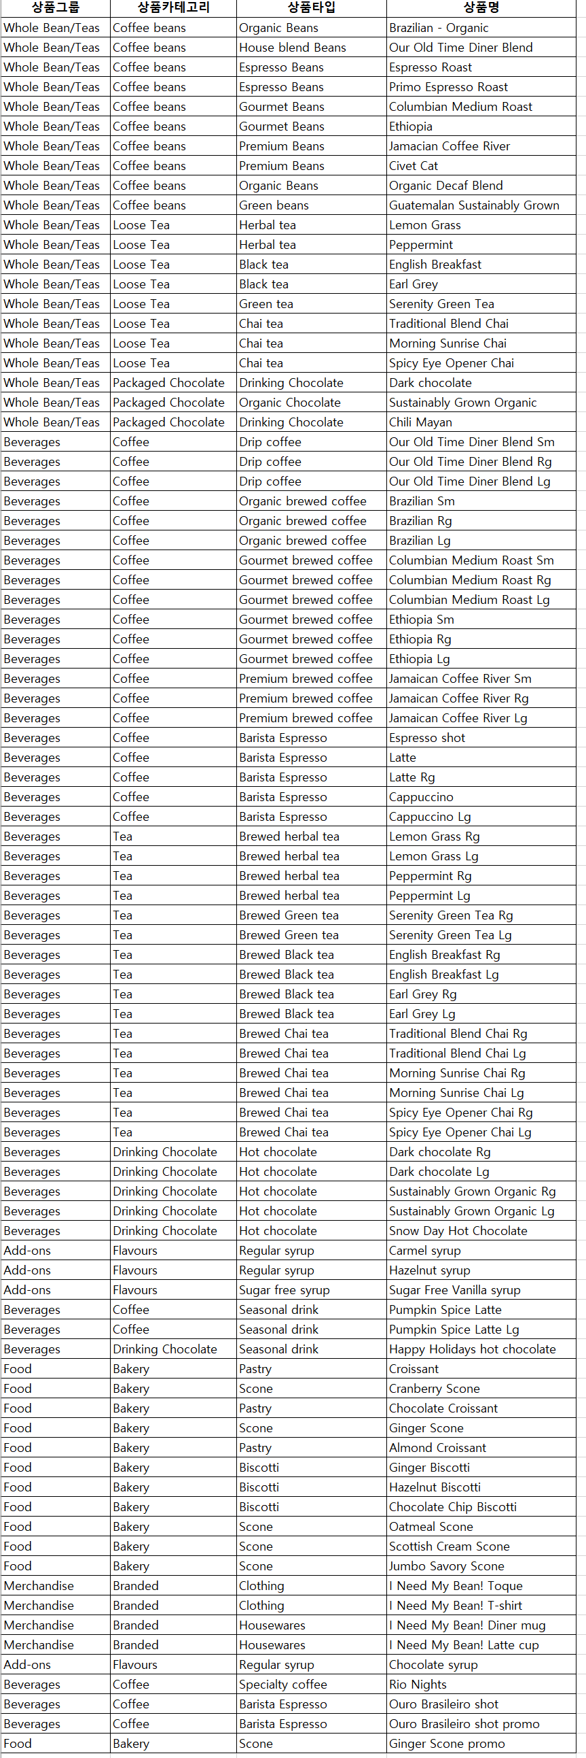
Product
- 상품 ID, 상품그룹, 상품 카테고리, 상품 타입, 상품명, 상품 기술, 용량, 도매가, 소매가, 세금, 프로모션, 새로운 품목

Slide 5
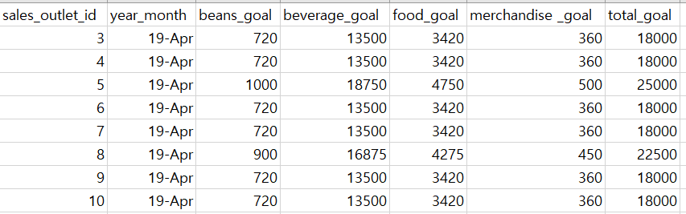
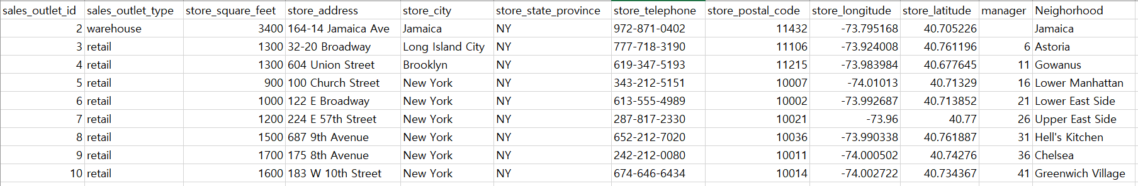
* 판매 목표 : 매장ID, 년도월, 원두목표, 음료목표, 음식목표, 머천다이즈 목표, 총 목표
* 매장 ID, 매장 타입, 매장 평수, 매장 주소, 매장 도시, 매장 주, 매장 전화번호, 매장 우편번호, 매장 경도, 매장 위도, 매니저, 근처

Slide 6
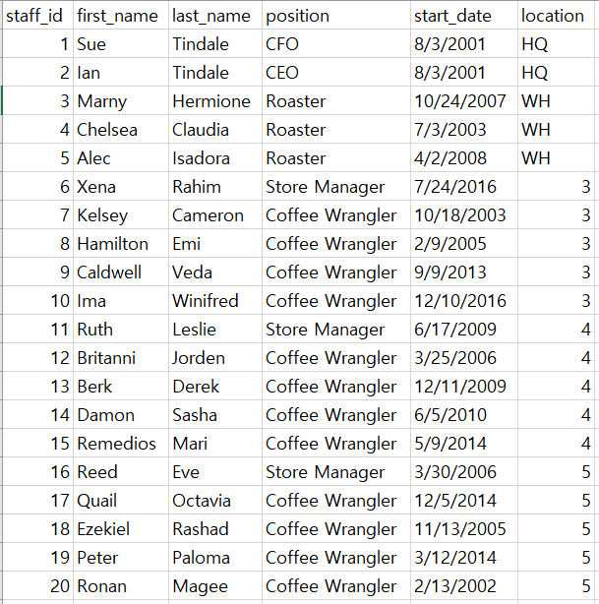
* 직원 – 직원 ID, 성, 이름, 직함, 입사일자, 위치

Slide 7
딥러닝 기반 시계열 기법을 활용한 유통 제품 수요예측
유통 공급망 관리에 있어서 재고 결품과 과재고 보유를 막기 위해 관련 수요 예측은 중요한 연구 과제이다. 특히 외식업의 경우, 그 특성상 다양한 제품군을 취급해야 하고, 취급하는 품목들의 수명주기가 대체로 짧다는 점에서 예측의 중요도는 더욱 클 수 밖에 없다. 본 연구에서는 2011년 1월 부터 2016년 6월 중순까지 4만 2840개 품목에 대한 월마트 데이터를 바탕으로 각종 수요예측 모형의 성능을 비교하였다. 시계열 예측에 있어, 다양한 공변량을 활용하기 위해 XGBoost, Catboost, LightGBM 머신러닝 등의 ensemble 기법을 활용하였으며, 최근 multi-scale 데이터에 대해 좋은 예측 성능을 보여주는 Deep AR, N-BEATS와 Transformer를 활용한 TFT 모형을 해당 수요 예측에 적용, 각 모형의 성능과 특성을 비교 분석한다.

Slide 8
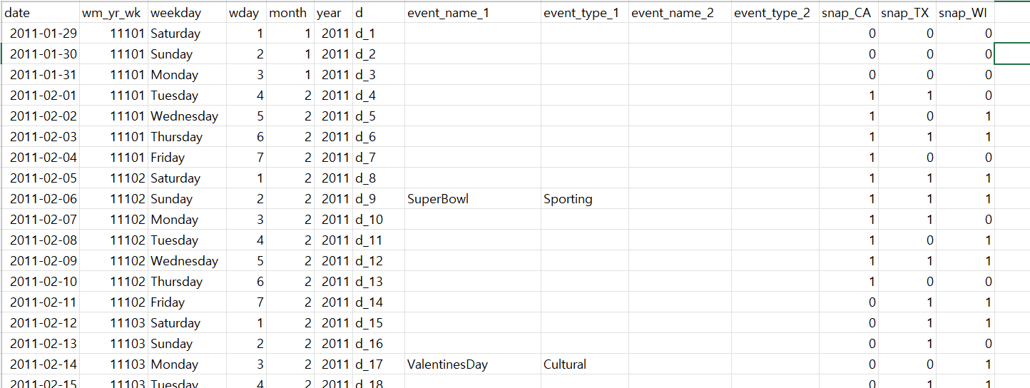
WALMART DATA
Calender
2011년 1월부터 2016년 6월 중순(1969개)
주차별, 프로모션별
Snap_CA(캘리포니아), snap_TX(텍사스), snap_WI(위스콘신)

Slide 9
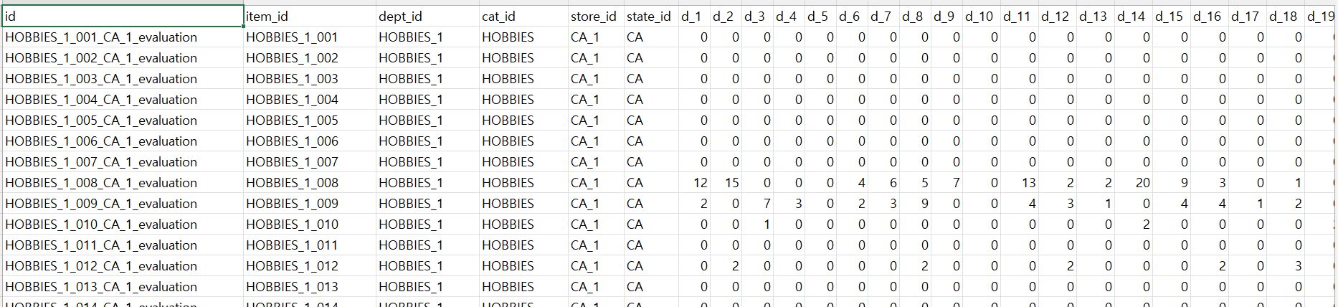
Sales Train Evaluation
Id : 고객 ID
Item Id : 품목 id
Dept_id : 부서 id
Cat_id : hobbies(1/2), household(1/2), Foods(1/2/3), Hobbies
STATE&STORE ID : CA(1/2/3/4), TX(1/2/3), WI(1/2/3)
D_1~ d_1941
(30490*1940)

Slide 10
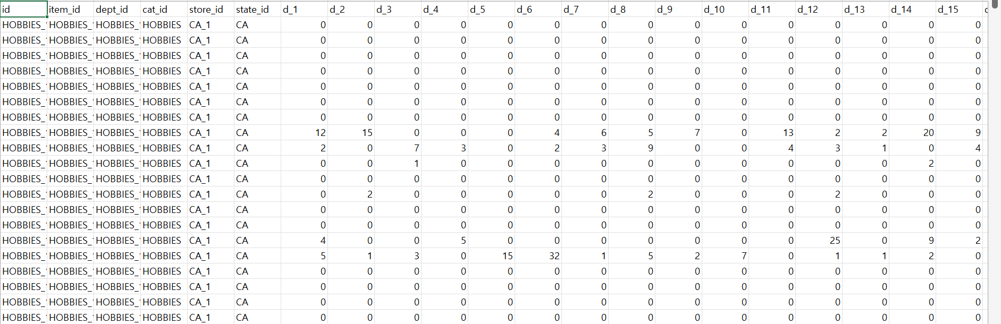
Sales Train Validation
Id : 고객 ID
Item Id : 품목 id
Dept_id : 부서 id
Cat_id : hobbies(1/2), household(1/2), Foods(1/2/3), Hobbies
STATE&STORE ID : CA(1/2/3/4), TX(1/2/3), WI(1/2/3)
D_1~ d_1913
(30490*1913)

Slide 11
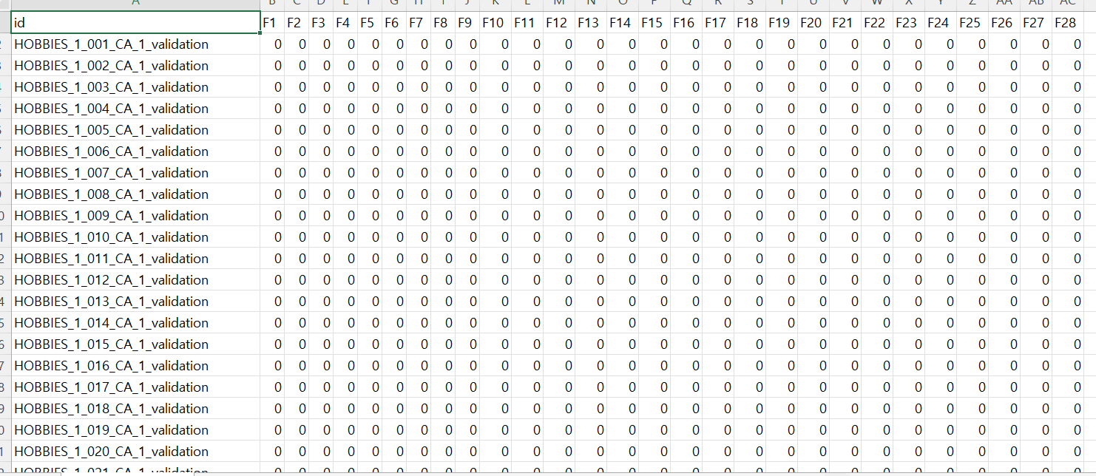
Sales Train Submission
Id : 고객 ID
F1~F28? 모두 0?

Slide 12
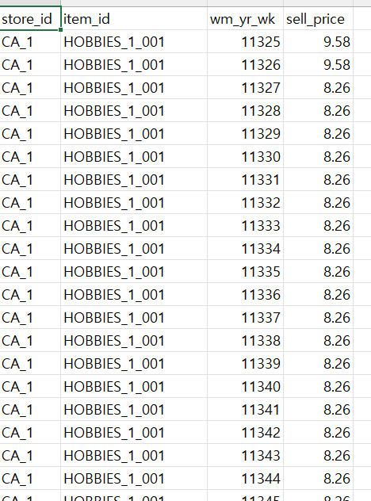
CA_1,2
HOBBIES(1/2), HOUSEHOLD(1/2), FOOD(1/2/3)
주,월,년 주츷별
판매가격
Notes:
엑셀에서 안열림

Slide 13
딥러닝을 활용한
시계열 예측 모델 연구
발표일 : 2022.06.23
발표자 : 전은하

Slide 14
M5 Forecasting 수요예측
선정이유
연구목적
∙ 코로나 기간 공급망 리스크로 인하여 물류 이슈가 많아 재고 최적화를 위한 매출 예측이 필요함
∙ 외식업 특성상 다양한 제품군을 취급해야 하고, 취급하는 품목들의 수명주기가 대체로 짧다는 점에서 예측의 중요도는 높다
∙ 월마트 소매상품의 단위 상품 판매량 예측 M5
- 미국 각 주에 위치한 월마트의 다양한 제품 판매량 데이터를 기반으로 미래 판매량 예측
∙ 과거 값 뿐만 아니라, 각 시리즈에 대한 정적 속성 및 미래 사건과 같은 공변량에 따라 정보를 활용하여 시계열 예측
∙ 시계열의 미래값이 아닌 Deep AR을 활용하여 미래 확률 분포를 추정하여 공급망 비즈니스 프로세스 최적화 향상
Notes:
1~2 장 Intro
연구방법론
설명

Slide 15
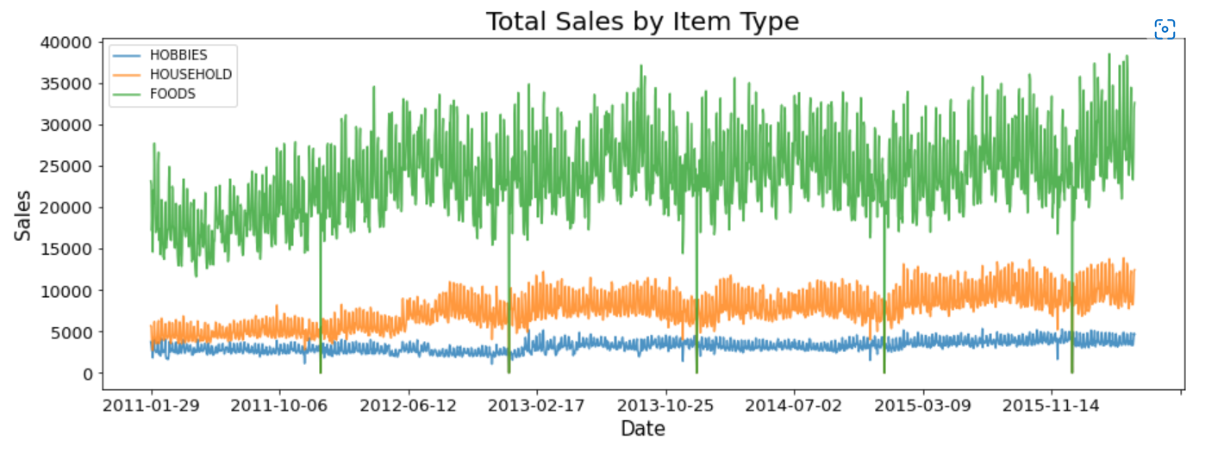
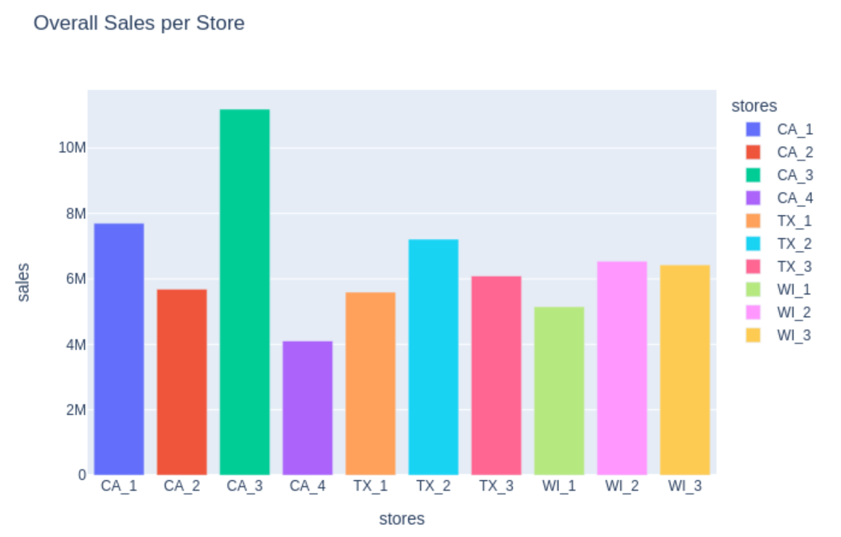
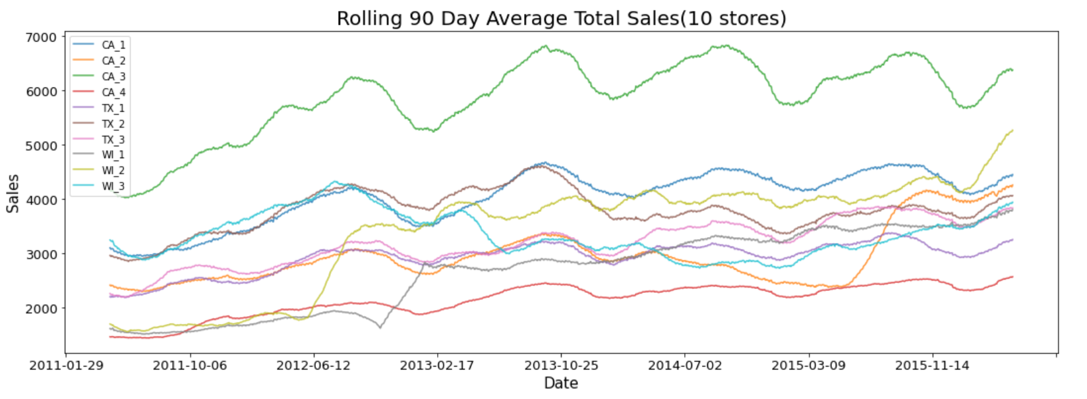
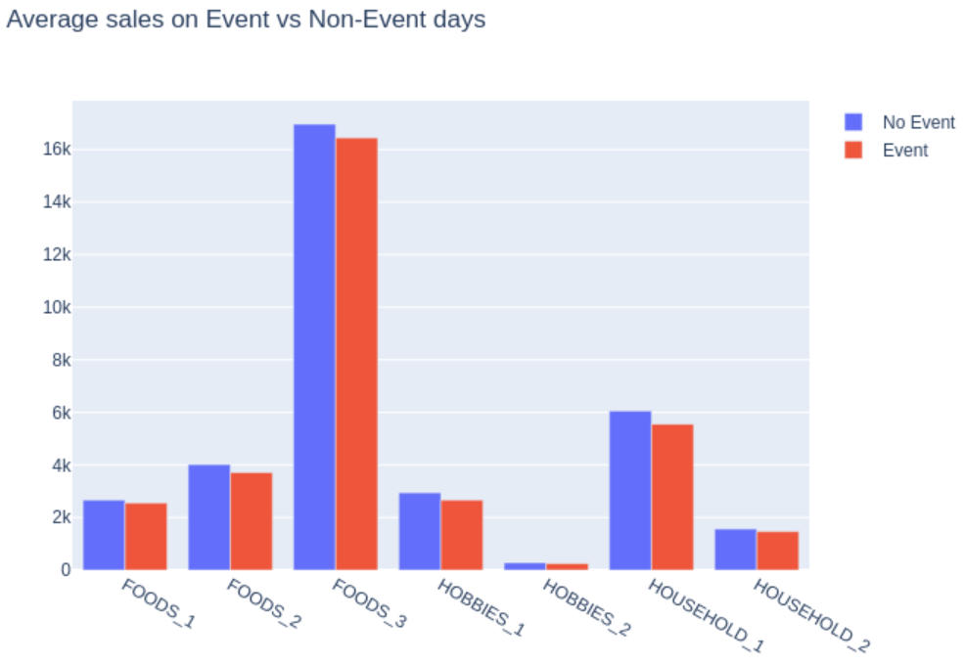
M5 Forecasting 수요예측
데이터셋
실험설계(1) - EDA
∙ Calendar
- 제품이 판매되는 날짜에 대한 정보가 포함되어 있음. 이벤트 타입 및 이름 기재
∙ Sales train validation
- 제품과 매장에 따른 과거 일일 판매 데이터가 포함되어 있음[d_1(2011-01-29)~d_1913]
∙ Sample submission
- 판매되는 품목의 예측일수
∙ Sell price
매장 및 날짜별로 판매되는 제품의 가격에 대한 정보가 포함되어 있음
∙ Sales train evaluation
- 캐글 competition 한달 전 이용 가능 일일 판매 데이터가 포함되어 있음[d_1~d_1941]
∙ EDA 데이터 시각화를 통한 데이터 특성 파악
Notes:
Matrix 실험 설계(3~4장) 3장정도
숫자 연구방법
어떤 식으로 모델 설계
연구결과 & 기대효과

Slide 16
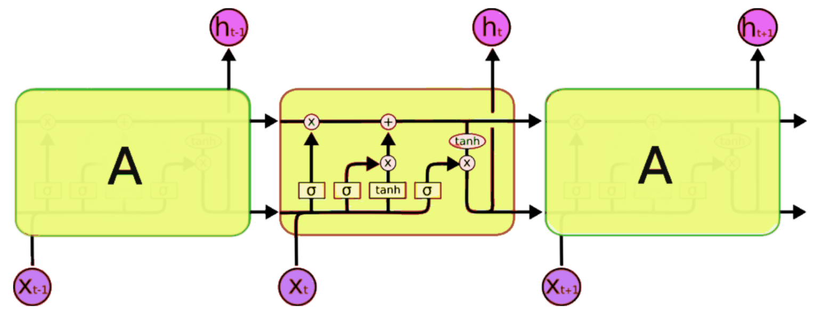
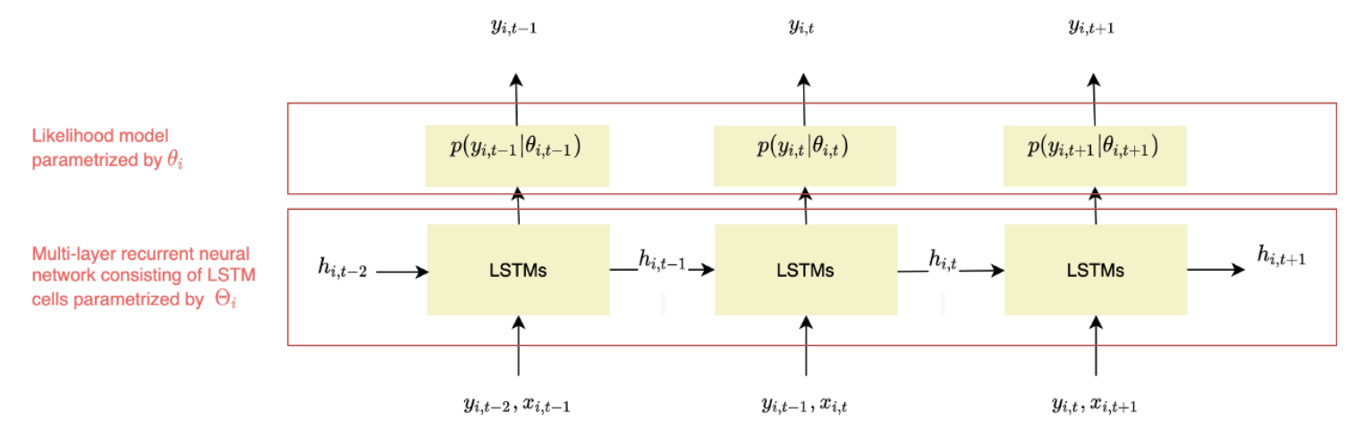
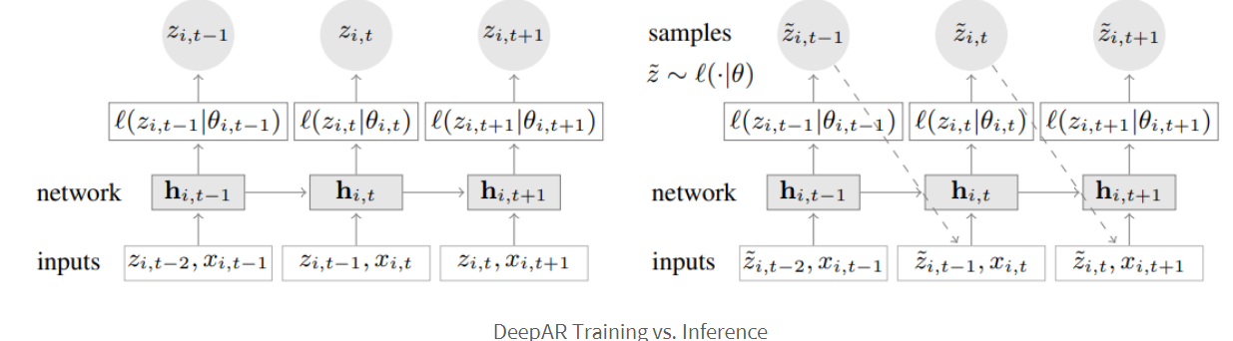
M5 Forecasting 수요예측
실험설계(2) - LSTM
실험설계(3) – DEEP AR
∙ RNN이 가지고 있는 장기 의존성 문제(학습이 거듭될 수록 이전 데이터가 소멸되는 경향)을 해결하기 위해 제안된 모형
∙ RNN이 가지고 있는 장기 의존성 문제(학습이 거듭될 수록 이전 데이터가 소멸되는 경향)을 해결하기 위해 제안된 모형
∙ Training Phase에서는 Next time sample을 바로 예측하도록 학습시키고(teacher-forcing), 실제 목표로 하는 inference phase의 decoding 부분은 previous sample의 예측 값을 다음 step의 input으로 활용하는 과정(full sampling)을 반복하여 예측을 진행
Notes:
Matrix 실험 설계(3~4장) 3장정도
숫자 연구방법
어떤 식으로 모델 설계
연구결과 & 기대효과

Slide 17
M5 Forecasting 수요예측
실험설계(3) – DEEP AR
TFT
∙ LSTM을 활용하여 Pickle 파일 생성 후 분석
∙ 강의시간에 배운 deep AR 데이터 사용
Notes:
데이터 분석(data layout)
방법론 1순위

Slide 18
M5 Forecasting 수요예측
연구결과 & 기대효과
데이터 분석 및 방법론 1순위
LSTM – loss 율
Notes:
데이터 분석(data layout)
방법론 1순위

